Slide 1
习题 6.1
假设只有SEQUENCE和DO_WHILE两种控制结构，怎么利用它们完成IF_THEN_ELSE操作？

Slide 2
IF_THEN_ELSE
K = 1
DO WHILE （条件 .AND. K.EQ.1)
程序块1
K=K+1
END DO
DO WHILE （ (.NOT. 条件) .AND. K.EQ.1)
程序块2
K=K+1
END DO

Slide 3
习题 6.2
假设只有SEQUENCE和IF_THEN_ELSE两种控制结构，怎么利用它们完成DO_WHILE操作？

Slide 4
DO_WHILE
label: IF (条件) THEN
程序块
GOTO label
ELSE
程序块
END IF

Slide 5
习题6.3 画出流程图
START
IF p THEN
WHILE q DO
f
END DO
ELSE
BLOCK
g
n
END BLOCK
END IF
STOP

Slide 6
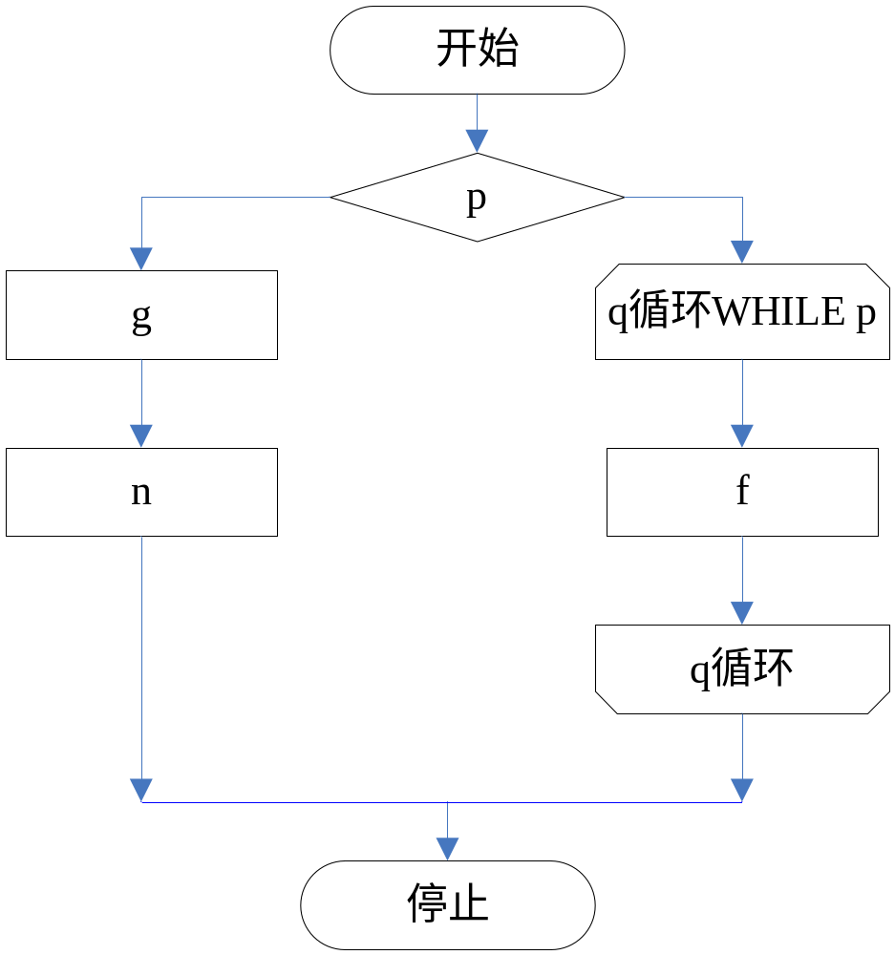
习题6.3 画出流程图
START
IF p THEN
WHILE q DO
f
END DO
ELSE
BLOCK
g
n
END BLOCK
END IF
STOP
q

Slide 7
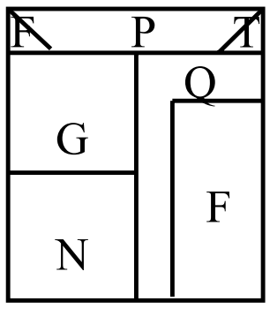
习题6.3 画出盒图
START
IF p THEN
WHILE q DO
f
END DO
ELSE
BLOCK
g
n
END BLOCK
END IF
STOP

Slide 8
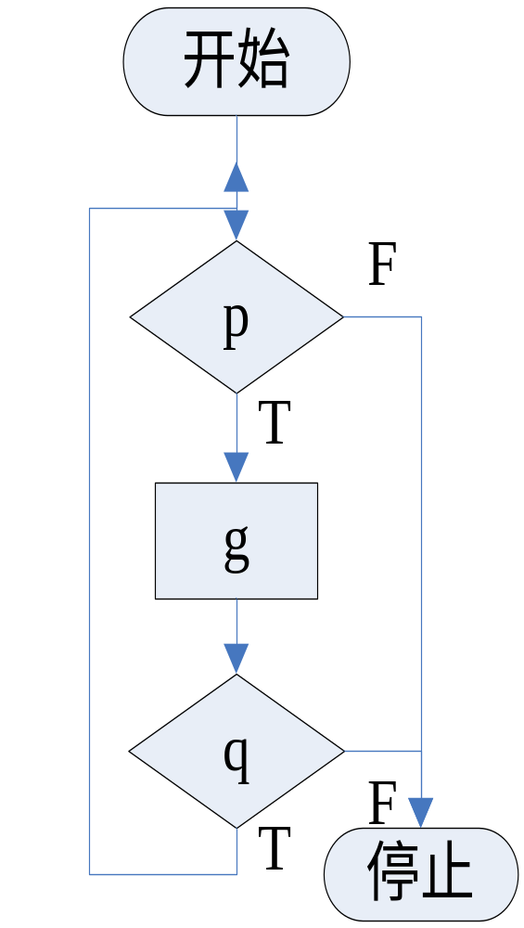
习题6.4
为什么说图6.18是非结构化的？
设计一个等价的结构化程序。
  设计一个使用flag的程序；
  设计一个不用flag的程序。
通常所说的结构化程序，每个代码块只有一个入口和一个出口。图示的程序的循环控制结构有两个出口，显然不符合狭义的结构程序的定义，因此是非结构化的程序。

Slide 9
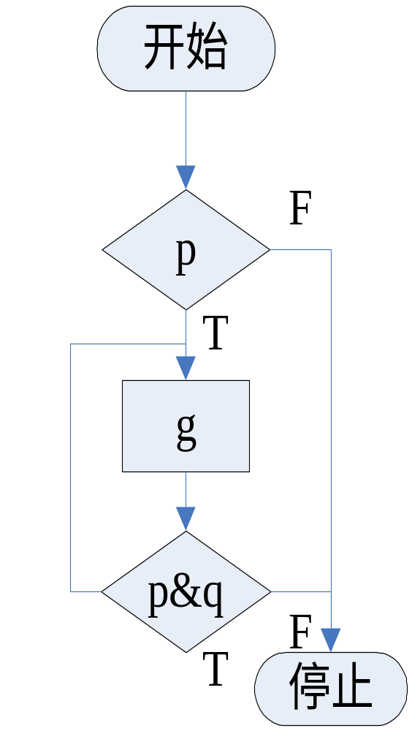
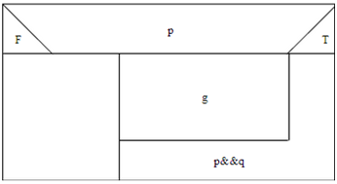
不使用flag

Slide 10
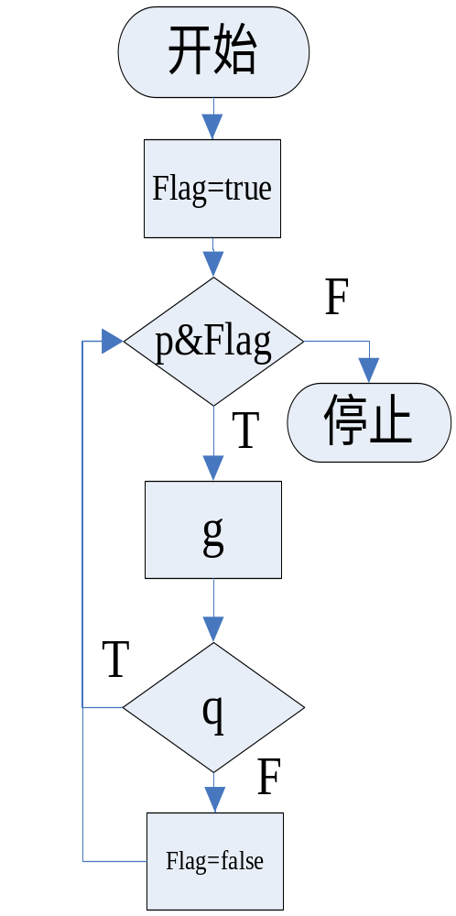
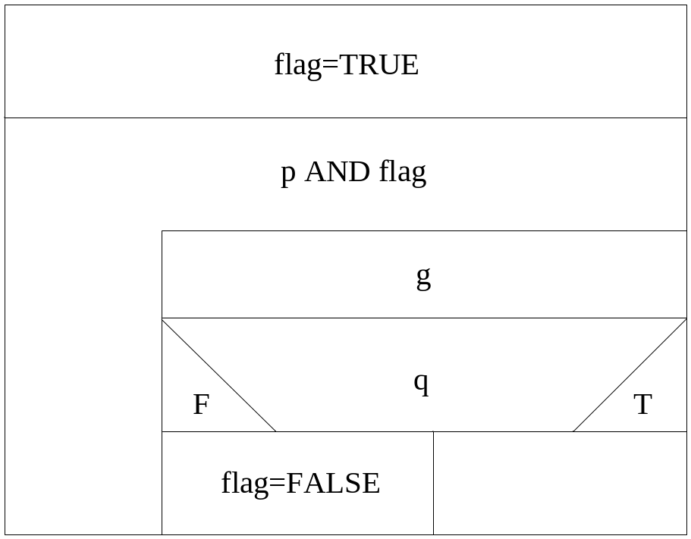
使用flag

Slide 11
习题6.5
要求：
画出流程图。
程序是结构化的吗？说明理由。
若此程序是非结构化，设计一个等价的结构化程序并画出流程图。
此程序的功能是什么？它完成预定功能有什么隐含的前提条件吗？

Slide 12
习题6.5
LOOP:Set I to(START+FINISH)/2
IF TABLE(I)=ITME goto FOUND
IF TABLE(I)<ITME Set START to (I+1)
IF TABLE(I)>TME Set FINSH to (I-1)
IF (FINSH-START)>1 goto LOOP
IF TABLE(START)=ITEM goto FOUND
IF TABLE(FINSH)=ITEM goto FOUND
Set FLAG to 0
Goto DONE
FOUND：Set FLAG to 1
DONE：EXIT

Slide 13
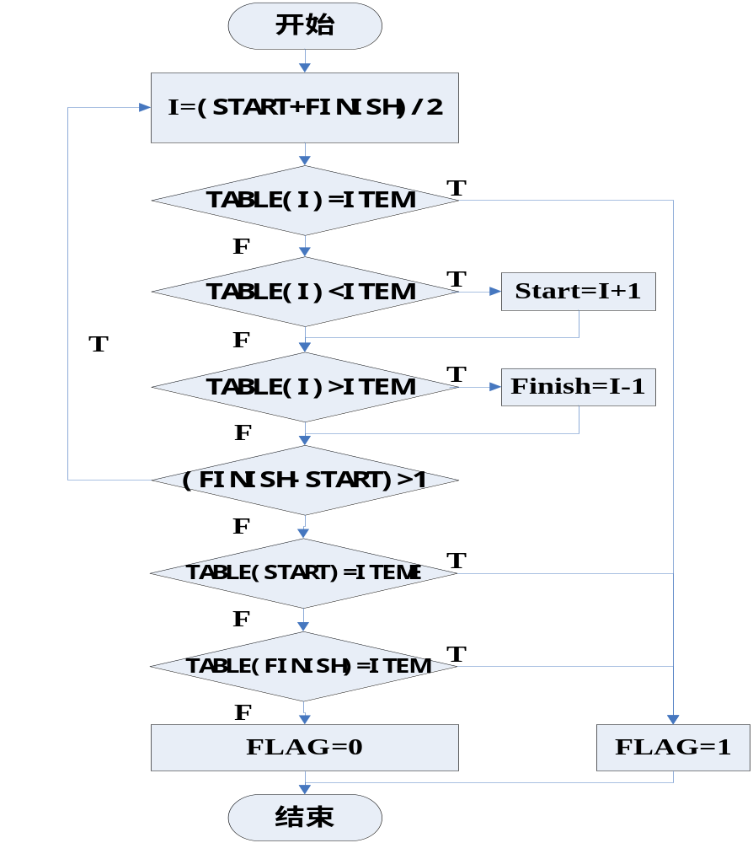
流程图
查找二分法
数据上界，中间和下界
该程序不是结构化的，结构化的程序只有一个入口和一个出口，而该程序的流程途中有两个出口。

Slide 14
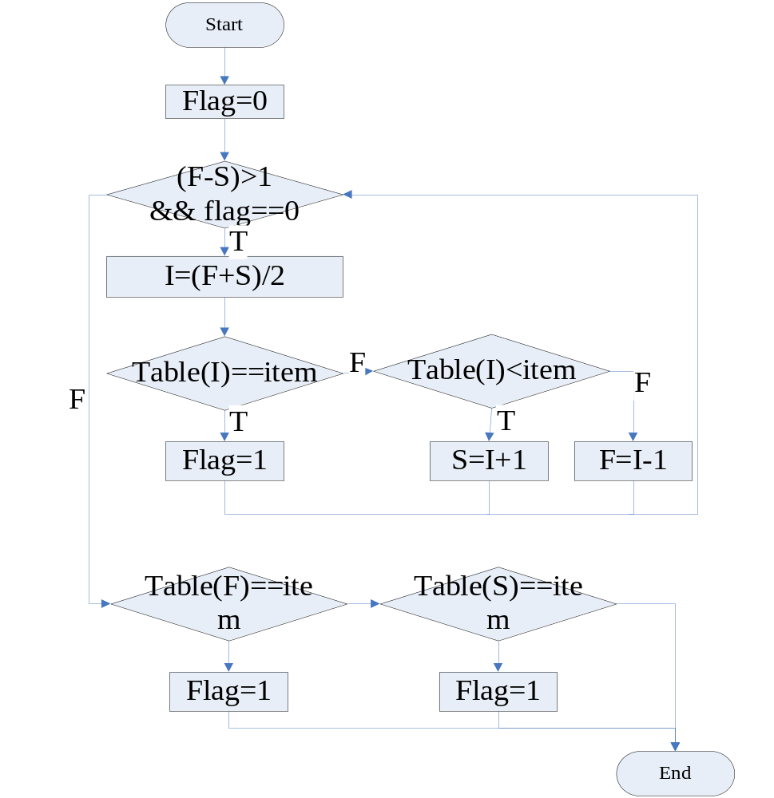
结构化流程图
此程序有二分查找的功能，它完成预定功能的隐含前提条件是现有序列为从小到大顺序排好的有序序列。

Slide 15
习题6.7 交易所手续费
总手续费等于基本手续费，加上与交易中的每股价格和股数有关的附加手续费。
如果交易金额少于1000元，则基本手续费为交易金额的8.4%；
如果交易总金额在1000元~10000元之间，则基本手续费为交易金额的5%，再加34元；
如果金额超过10000元，则基本手续费为交易金额的4%加上134元。
当每股售价低于14元时，
  附加手续费为基本手续费的5%，
  除非买进、卖出的股数不是100的倍数，在这种情况下附加手续费的9%。
当每股售价在14元到25元之间时，
  附加手续费为基本手续费的2%，
  除非交易的股数不是100的倍数，在这种情况下附加手续费的6%。
当每股售价超过25元时，
  如果交易的股数（即不是100的倍数），则附加手续费为基本手续费的4%，
  否则附加手续费为基本手续费的1%。

Slide 16
习题6.7 交易所手续费
要求：
用判定表表示手续费的计算方法。
用判定数表示手续费的计算方法。

Slide 17
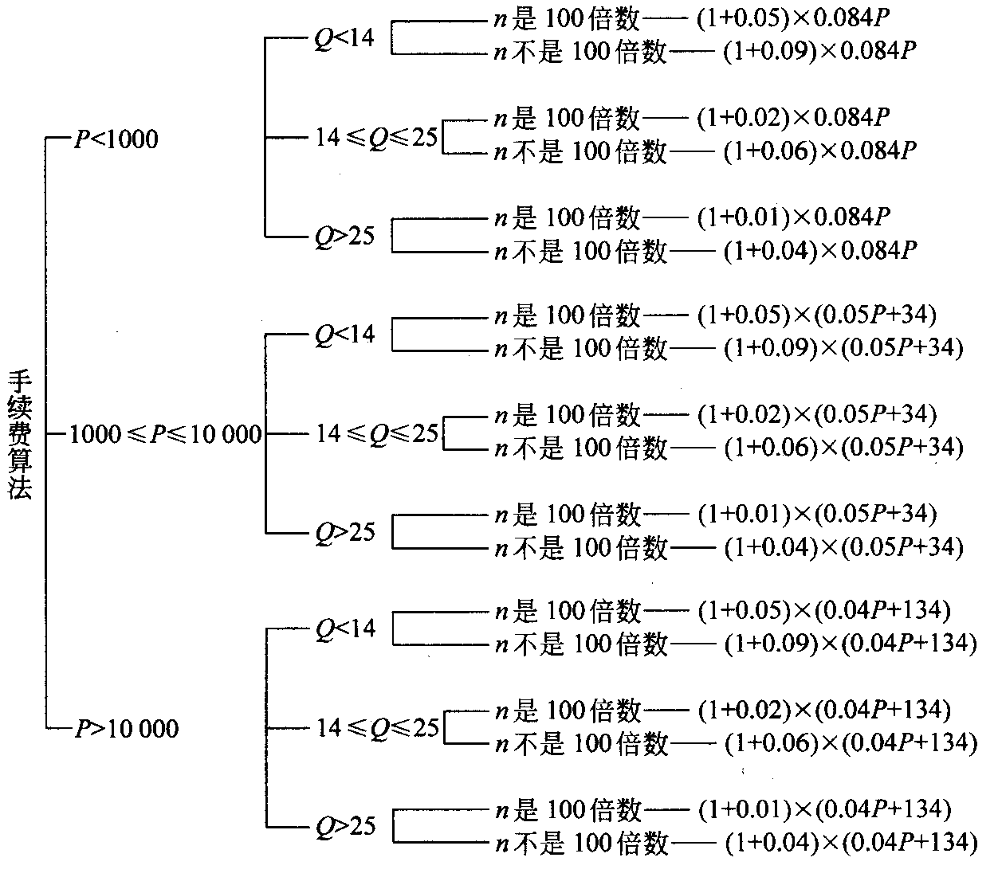
用判定数表示手续费的计算方法

Slide 18
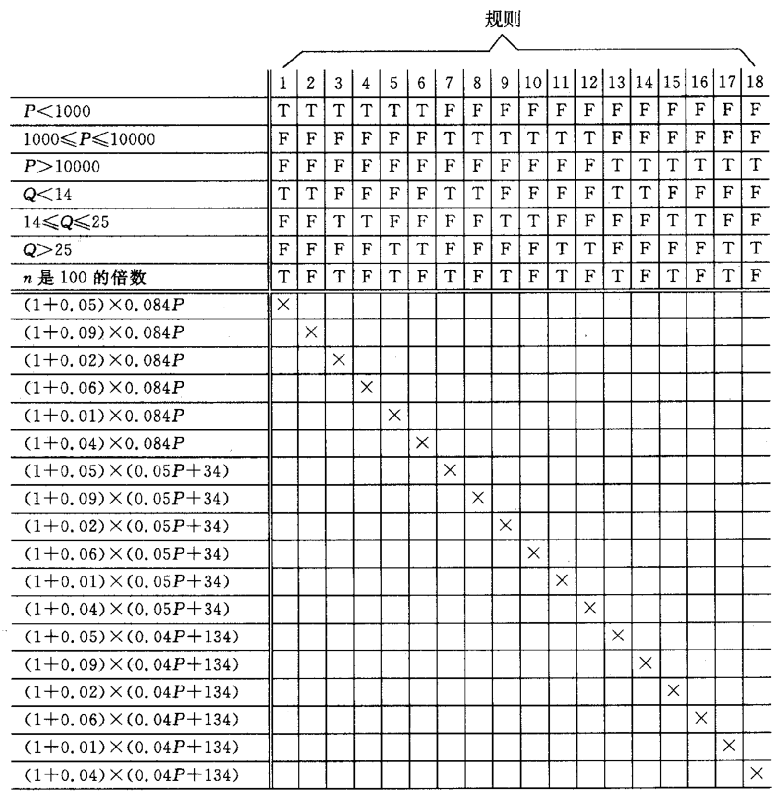
用判定表表示手续费的计算方法

Slide 20
C EXAMPLE
LOOP:DO WHILE X>0
A=B+1
IF A>10
THEN X=A
ELSE Y=Z
END IF
IF Y<5
THEN PRINT X,Y
ELSE IF Y=2
THEN GOTO LOOP
ELSE C=3
END IF
END IF
G=H+R
END DO
IF F>0
THEN PRINT G
ELSE PRINT K
END IF
STOP
习题6.8
画出伪码程序的流图，
计算它的环形复杂度。你觉得这个程序的逻辑有什么问题吗？

Slide 21
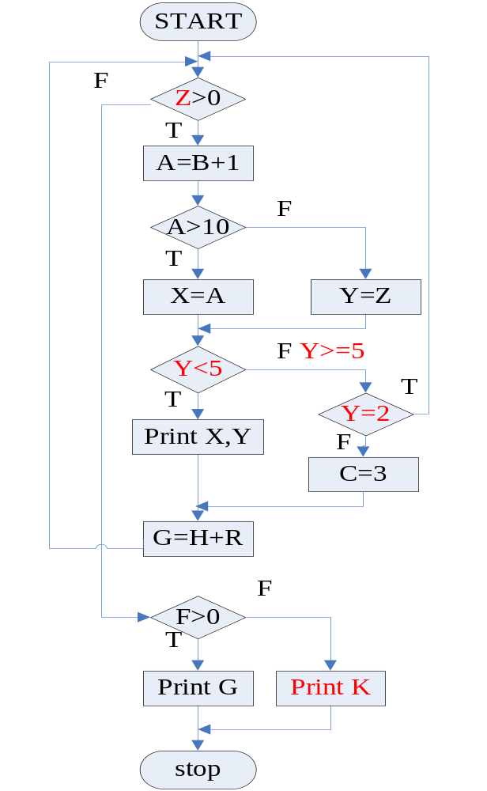
C EXAMPLE
1 LOOP:DO WHILE Z>0
2 A=B+1
3 IF A>10
4 THEN X=A
5 ELSE Y=Z
END IF
6 IF Y<5
7 THEN PRINT X,Y
8 ELSE IF Y=2
THEN GOTO LOOP
9 ELSE C=3
END IF
END IF
10 G=H+R
END DO
11 IF F>0
12 THEN PRINT G
13 ELSE PRINT K
END IF
14 STOP

Slide 22
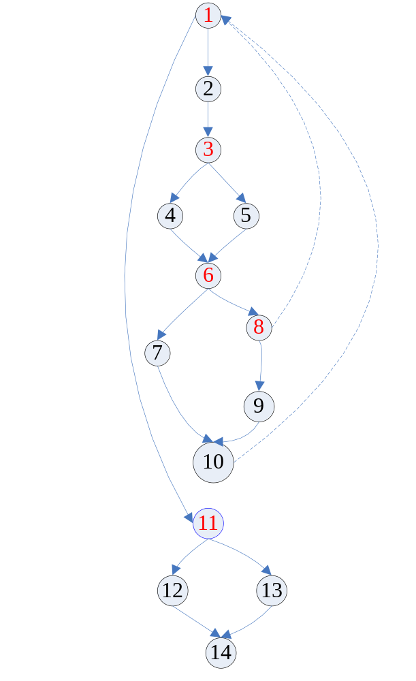

Slide 23
环形复杂度：
判断结点 ＋1=5 ＋1＝6
逻辑有问题，
当Z>0时，容易形成死循环；
条件Y<5包含条件Y=2。

Slide 24
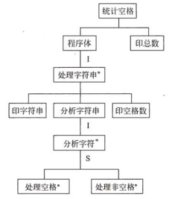
习题6.9
程序流程图
盒图

Slide 25
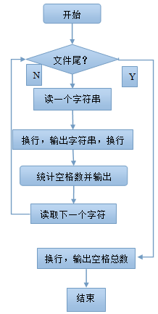
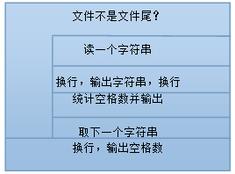
习题6.9
输出格式
1 每复制一行输入字符串后
2 另起一行印出字符串中空格数
3 最后印出文件中空格的总数

